Slide 1
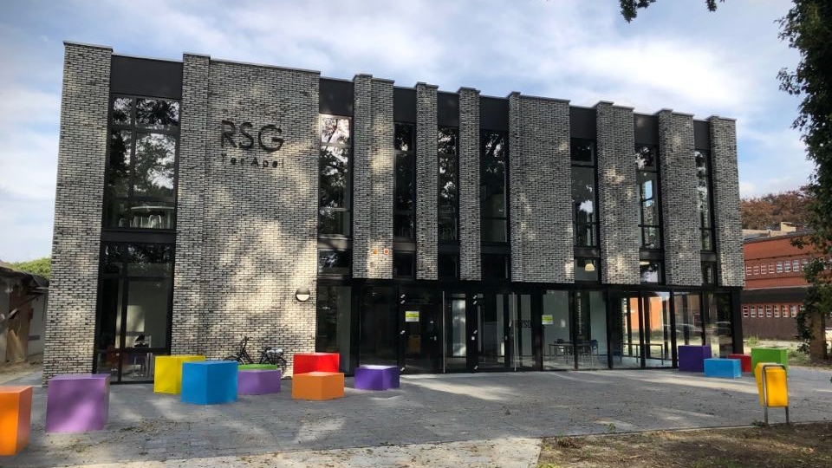
Welkom op de voorlichtingsavond van BB en KB klas 3
Samen bouwen aan de toekomst

Slide 2
Programma
Welkom
Voorstellen teamleden
Contact en informatievoorziening
(Voorbereidend) examenjaar
Coachend mentoraat
Informatie van de decaan
Bijeenkomst met de coaches
Samen bouwen
aan de toekomst
www.rsgterapel.nl
Notes:
Overtuig jezelf:
Onkosten:
brugklas 1
Schoolfonds€ 64
Ouderraad €11,50
ouders/leerlingen
uitnodigen

Slide 3
Team
Coaches:
BT3A: Mevr. T. Opheikens
KT3A: Dhr. P. Blaauw/ Dhr. H. Kerssies
KT3B: Mevr. M. Doosje
BZ3A: Mevr. A. Boelens
KZ3A: Dhr. G. Prins
KZ3B: Mevr. M. Schierbeek
Coördinator:
Dhr. Kerssies
Decaan:
Dhr. Schut
Teamleider:
Mw. Jalvingh
Samen bouwen
aan de toekomst
www.rsgterapel.nl
Notes:
Overtuig jezelf:
Onkosten:
brugklas 1
Schoolfonds€ 64
Ouderraad €11,50
ouders/leerlingen
uitnodigen

Slide 4
Contact en informatievoorziening
Contact:
1 = coach
2 = coördinator (leerlingzaken)
3 = teamleider
Graag via de mail.
Informatievoorziening:
Magister: rooster/aanwezigheid
Mail: brieven
Site: informatie algemeen/jaaragenda
Samen bouwen
aan de toekomst
www.rsgterapel.nl
Notes:
Overtuig jezelf:
Onkosten:
brugklas 1
Schoolfonds€ 64
Ouderraad €11,50
ouders/leerlingen
uitnodigen

Slide 5
(Voorbereidend) examenjaar
​
PTA
LeerWijzer
Examenonderdelen:
1) Praktijkvakken (profieldelen)
2) Maatschappijleer (ma1)
3) KV1
​
Samen bouwen
aan de toekomst
www.rsgterapel.nl
Notes:
Overtuig jezelf:
Onkosten:
brugklas 1
Schoolfonds€ 64
Ouderraad €11,50
ouders/leerlingen
uitnodigen

Slide 6
Coachend mentoraat
Van mentor naar coach
Doelstellingengesprekken.
Leerlinggeleidegesprekken.
Samen bouwen
aan de toekomst
www.rsgterapel.nl
Notes:
Overtuig jezelf:
Onkosten:
brugklas 1
Schoolfonds€ 64
Ouderraad €11,50
ouders/leerlingen
uitnodigen

Slide 7
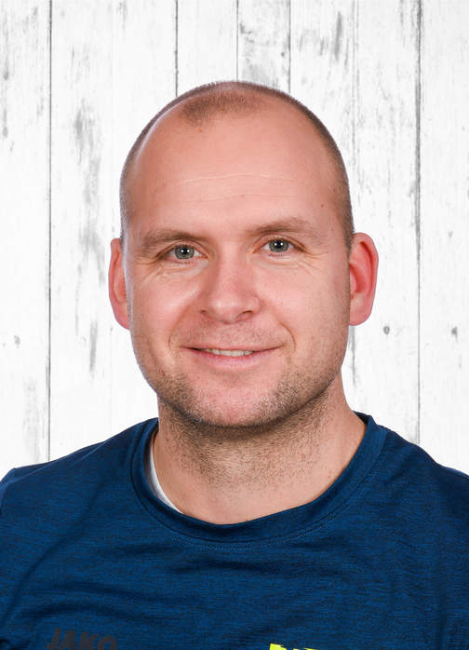
Decanaat VMBO
Decaan: F. Schut (f.schut@rsgterapel.nl)
Donderdagen aanwezig in kantoor H011
Wat doet een decaan?
Begeleiden bij vakkenkeuzes, vervolgopleidingen en
organiseren van informatieavonden
LOB: www.qompas.nl
Belangrijke data
Open dagen en meeloopdagen op MBO scholen
16 november 2022: Opleidingen markt op de RSG
1 april 2023: Ingeschreven zijn op het MBO
Belangrijke websites ook te vinden op rsgterapel.nl onder Decanaat VMBO
Samen bouwen
aan de toekomst
www.rsgterapel.nl
Notes:
Overtuig jezelf:
Onkosten:
brugklas 1
Schoolfonds€ 64
Ouderraad €11,50
ouders/leerlingen
uitnodigen

Slide 8
Vragen?
Samen bouwen
aan de toekomst
www.rsgterapel.nl
Notes:
Overtuig jezelf:
Onkosten:
brugklas 1
Schoolfonds€ 64
Ouderraad €11,50
ouders/leerlingen
uitnodigen

Slide 9
Lokalen bijeenkomst coaches
BT3A: H118
KT3A: H119
KT3B: H120
BZ3A: H113/H114
KZ3A: H113/H114
KZ3B: H113/H114
Samen bouwen
aan de toekomst
www.rsgterapel.nl
Notes:
Overtuig jezelf:
Onkosten:
brugklas 1
Schoolfonds€ 64
Ouderraad €11,50
ouders/leerlingen
uitnodigen

Slide 10
BB en KB klas 3
Samen bouwen aan de toekomst

Slide 11
Programma
Voorstellen coach
Vakken
Maatwerk
Vinger aan de pols
Belangrijke data
Samen bouwen
aan de toekomst
www.rsgterapel.nl
Notes:
Overtuig jezelf:
Onkosten:
brugklas 1
Schoolfonds€ 64
Ouderraad €11,50
ouders/leerlingen
uitnodigen

Slide 12
Vakken
Nederlands
Engels
Wiskunde/Maatschappijkunde
Nask/Biologie
PIE/MT/BWI/Z&W
KV1
Maatschappijleer
LO
Samen bouwen
aan de toekomst
www.rsgterapel.nl
Notes:
Overtuig jezelf:
Onkosten:
brugklas 1
Schoolfonds€ 64
Ouderraad €11,50
ouders/leerlingen
uitnodigen

Slide 13
Maatwerk
Flexibele maatwerkuren
1X in de twee weken (verplicht)
Alle vakken worden aangeboden
Begeleiding in het leren leren/plannen
Huiswerk onder begeleiding
Betrokkenheid
Autonomie
Motivatie
Prestatie
Samen bouwen
aan de toekomst
www.rsgterapel.nl
Notes:
Overtuig jezelf:
Onkosten:
brugklas 1
Schoolfonds€ 64
Ouderraad €11,50
ouders/leerlingen
uitnodigen

Slide 14
Vinger aan de pols
Motiveren
Stimuleren
Gezamenlijk belang
Verschillende rollen
Prestatie
Contact​
Samen bouwen
aan de toekomst
www.rsgterapel.nl
Notes:
Overtuig jezelf:
Onkosten:
brugklas 1
Schoolfonds€ 64
Ouderraad €11,50
ouders/leerlingen
uitnodigen

Slide 15
Belangrijke data
Staan in jaaragenda (site en wijzigingen/aanvullingen via mail)
Uitgelicht:
Leerlinggeleidegesprekken
Werkweek
Samen bouwen
aan de toekomst
www.rsgterapel.nl
Notes:
Overtuig jezelf:
Onkosten:
brugklas 1
Schoolfonds€ 64
Ouderraad €11,50
ouders/leerlingen
uitnodigen

Slide 16
Vragen?
Samen bouwen
aan de toekomst
www.rsgterapel.nl
Notes:
Overtuig jezelf:
Onkosten:
brugklas 1
Schoolfonds€ 64
Ouderraad €11,50
ouders/leerlingen
uitnodigen

